Slide 1
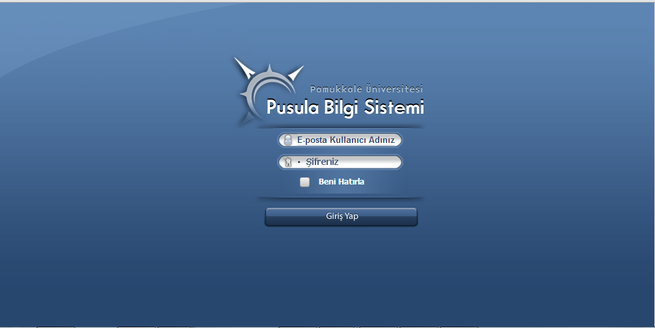
Kullanıcı adınızı ve şifrenizi giriniz.

Slide 2
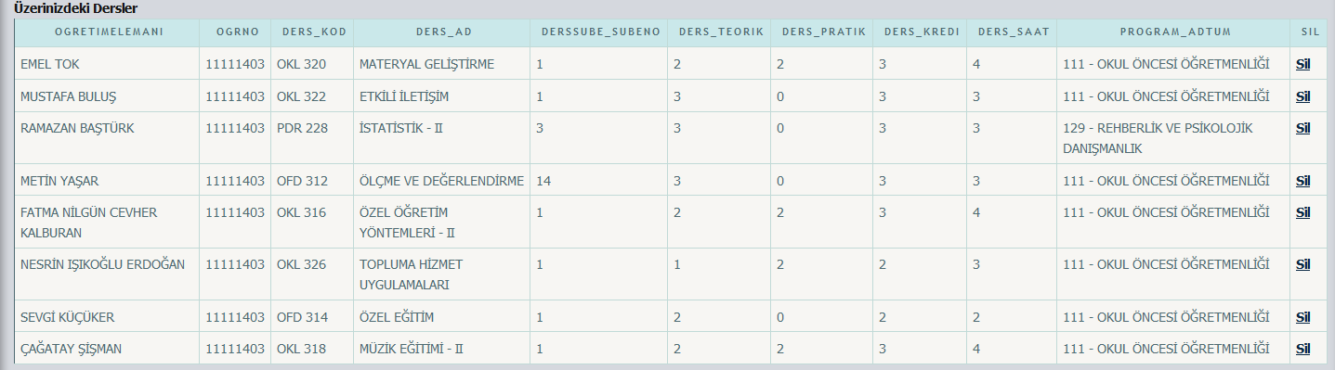
Üzerinizdeki dersleriniz listelenecektir.

Slide 3
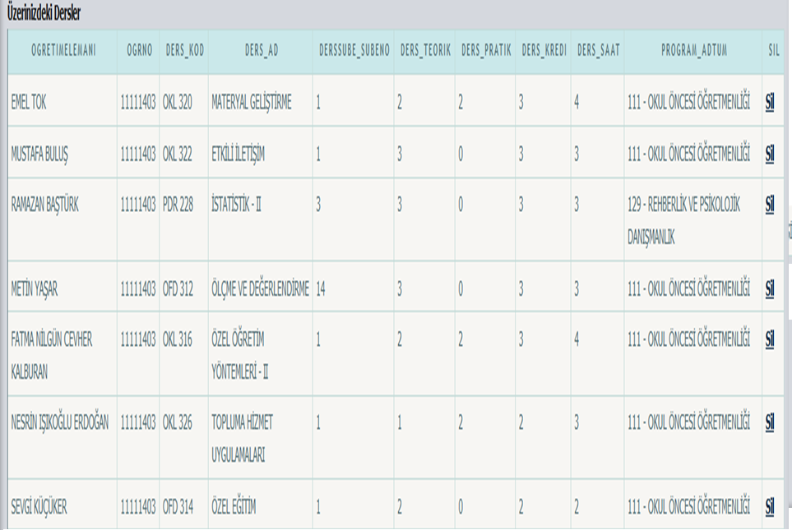
Üzerinizdeki derslerden silmek istediğiniz dersi silebilirsiniz.

Slide 4
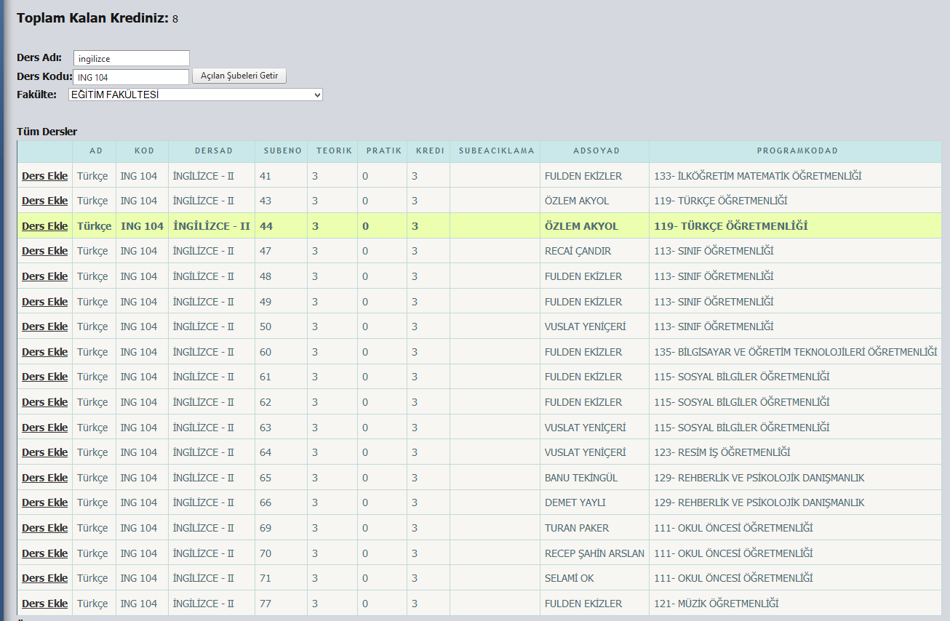
Eklemek İstediğiniz dersin adını ve kodunu giriniz fakülteyi seçiniz.

Slide 5
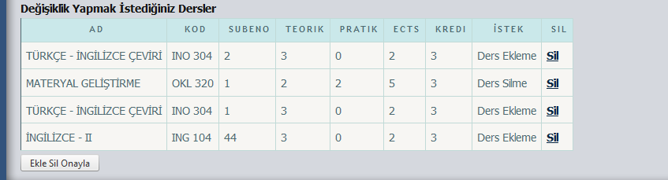
Eklediğiniz dersler burada listelenecektir

Slide 6
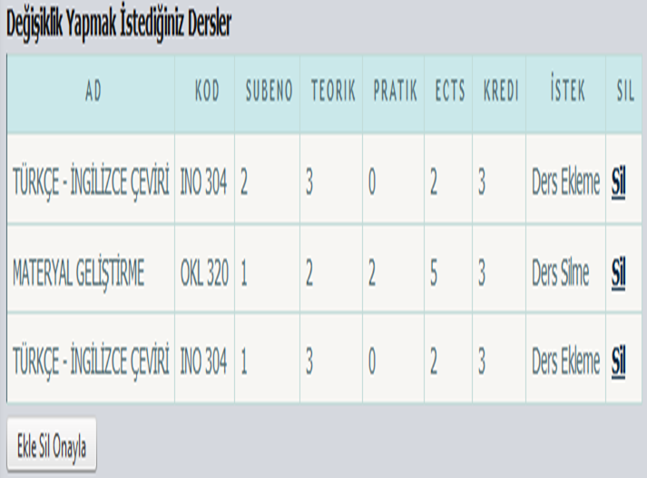
Eklediğiniz dersleri sil butonuna basarak silebilirsiniz.

Slide 7
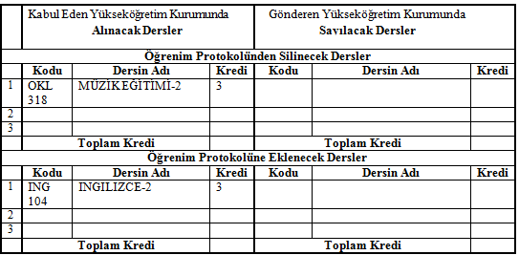
Bu alanı kendiniz bilgisayar üzerinden doldurunuz.

Slide 8
Protokol sayfanızın çıktısını alınız bölüm koordinatörünüze imzalatarak farabi ofisinize teslim ediniz.

